Slide 1
Ireport

Slide 2
Cài Ireport 5.6.0

Slide 3
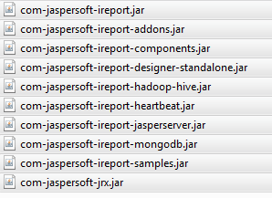
Cấu hình
Add thêm thư viên vào Project:
C:\Program Files (x86)\Jaspersoft\iReport-5.6.0\ireport\modules:

Slide 4
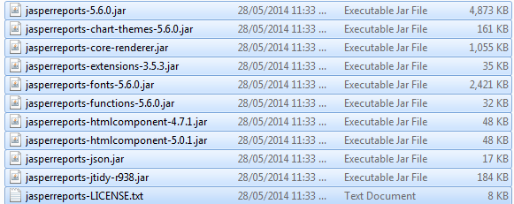
Cấu hình
Add thêm thư viên vào Project:
C:\Program Files (x86)\Jaspersoft\iReport-5.6.0\ireport\modules\ext:

Slide 5
Thiết kế Report
Khởi động Ireport
File New -> chọn 1 mẫu -> wizard
Chọn new 1 connection
Chọn hoặc gõ 1 query -> finish
Chọn parameter để add thêm tham số

Slide 6
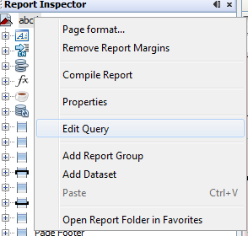
Kích phải lên tên file. Jrxml chọn Edit Query

Slide 7

Thiet Ke Form
Khai bao cac thu vien:
import java.awt.*;
import java.awt.event.*;
import javax.swing.*;
import net.sf.jasperreports.engine.*;
import net.sf.jasperreports.engine.design.*;
import net.sf.jasperreports.view.*;
import java.sql.*;
import java.util.*;

Slide 8
In Report
void button1_actionPerformed(ActionEvent e) {
try{
//kết nối vào csdl
CoSo.KetNoi("nhha\\sqlexpress","qlsach", "sa", "123");
//Truyền tham số cho report
HashMap ts=new HashMap();
ts.put("ts","Y hoc" );
//Dịch file XML ra Report
JasperReport jasperReport = JasperCompileManager.compileReport("E:\\Xoa\\Test\\abcd.jrxml");
//Nạp nguồn và tham số ra Report
JasperPrint print =
JasperFillManager.fillReport(jasperReport, ts, CoSo.cn);
//Hiển thi Report
JasperViewer.viewReport(print,false);
} catch (Exception ex) {
ex.printStackTrace();
}
}
}

